Slide 1

Nodejs web project
WEBSTAGRAM
social network service
using infinity scroll
https://blog.naver.com/kingstargirl
Using these templates in competition is prohibited by the original author

Slide 2
1. 팀소개
Model
View
Controller
Hyunsu Nam
Paul Kim
Eunbin Son
모델 설게 및 관리, 사용자 기능 설계 및 구현
뷰 설계 및
관리, 구현, 프론트 로직 관리
컨트롤러
설게 및 구현, 인증 관리 및 구현
Using these templates in competition is prohibited by the original author

Slide 3
2. 프로젝트 소개
React, express를 사용한 social networking service입니다.
배운 기술을 활용하여 sns서비스를 만드는 것이 이번
프로젝트의 주제였습니다. nodejs를 기반으로 구현하였습니다.
최신 javascript문법과 redux, redux hook등의
최신 기능을 적용하였습니다.
사용자 인증 기능 및, 게시물 업로드와 코멘트 작성, 프로필 변경
등의 기능을 제공합니다. 또한, 제한없는 social networking service의 제공을 위하여 무한 스크롤을 기능을 제공합니다.
Using these templates in competition is prohibited by the original author

Slide 4
3. 개발환경
0 1
0 2
0 2
MONGO DB
REACT
EXPRESS
Mongodb 사용법을 학습하여 적용하였습니다.
프런트 스택으로 리액트 및 리덕스를 적용하였습니다.
배운 기술을 토대로 백엔드를 구성하였습니다.
Using these templates in competition is prohibited by the original author

Slide 5
4. API명세
USER AUTH
User
/api/users
GET
profile
사용자 프로필 변경
Auth
/api/auth
GET
auth
인증
/api/auth
GET
logout
로그아웃
/api/auth
POST
login
사용자 로그인
/api/auth
POST
signup
사용자 회원가입
Using these templates in competition is prohibited by the original author

Slide 6
4. API명세
POST
Post
/api/posts
GET
get
게시물 요청
/api/posts
POST
img
이미지 업로드
/api/posts
POST
create
게시물 생성
/api/posts
POST
comment
댓글 생성
/api/posts
POST
GetComment`
댓글 요청
/api/posts
POST
like
좋아요 등록
Using these templates in competition is prohibited by the original author

Slide 7
USER
AUTH
 | API | Method | Role | Parameters
1 | /api/users/profile | post | 사용자 정보 요청 (프로필) | userID | 사용자 id
 | /api/users/profileUpdate |  | 사용자 정보 업로드 (프로필) | userID | 사용자 id
 |  |  |  | location | 거주지역 정보
 |  |  |  | birthday | 사용자 생일
 |  |  |  | job | 사용자 직업
 |  |  |  | profileImg | 프로필 사진
 | /api/users/following |  | 팔로우 관계 생성 | followingID | 팔로우 하는 사용자의 ID
 | /api/users/getFollowing |  | 팔로잉 친구 정보 요청 | followerID | 팔로워 정보를 얻으려는 사용자 ID
 | API | Method | Role | Parameters
1 | /api/auth/auth | GET | 사용자 정보 인증 | _id | 사용자 id
 |  |  |  | isAdmin | 관라자 여부
 |  |  |  | isAuth | 인증 여부
 |  |  |  | email | 사용자 이메일
 |  |  |  | name | 사용자 이름
 |  |  |  | location | 거주 지역
 |  |  |  | birthday | 생일
 |  |  |  | job | 직업
 |  |  |  | profileImg | 프로필 이미지
 |  |  |  | following | 팔로잉
 | /api/auth/logout |  | 사용자 로그아웃 | isAuth | 인증 여부
 |  |  |  | _id | 사용자 id
2 | /api/auth/login | POST | 사용자 로그인/ 회원가입 | email | 이메일
 |  |  |  | password | 비밀번호
 | /api/auth/signup |  |  | email | 이메일
 |  |  |  | name | 이름
 |  |  |  | passward | 비밀번호
POST
 | API | Method | Role | Parameters
1 | /api/posts/get | GET | 게시물 정보 요청 | - | -
2 | /api/posts/img | POST | 이미지 업로드 | img | 이미지
 |  |  |  | url | 이미지 주소
2 | /api/posts/create |  | 게시물 생성 요청 | userID | 게시글 작성자
 |  |  |  | content | 게시글 내용
 |  |  |  | postImg | 게시글 이미지
2 | /api/posts/like |  | 좋아요 정보 생성 요청 | postID | 해당 글 id
 |  |  |  | userID | 사용자 id

Slide 8
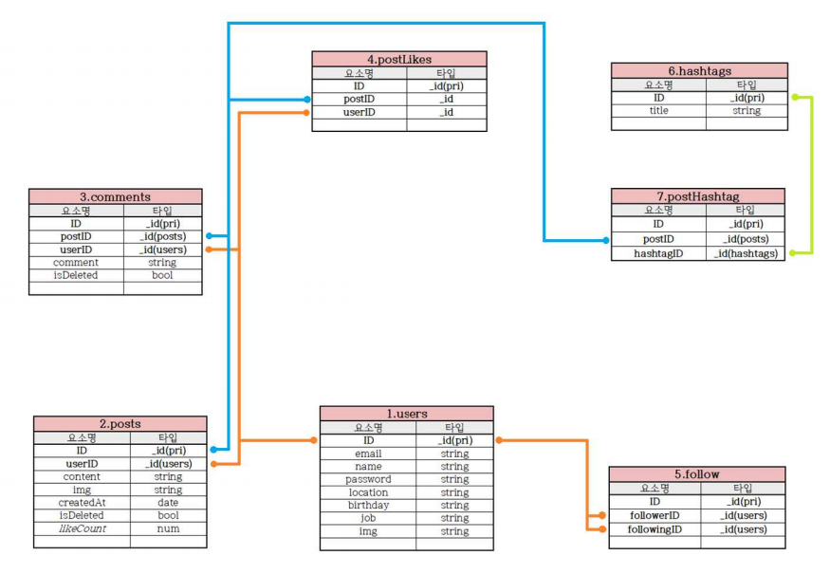

Slide 9
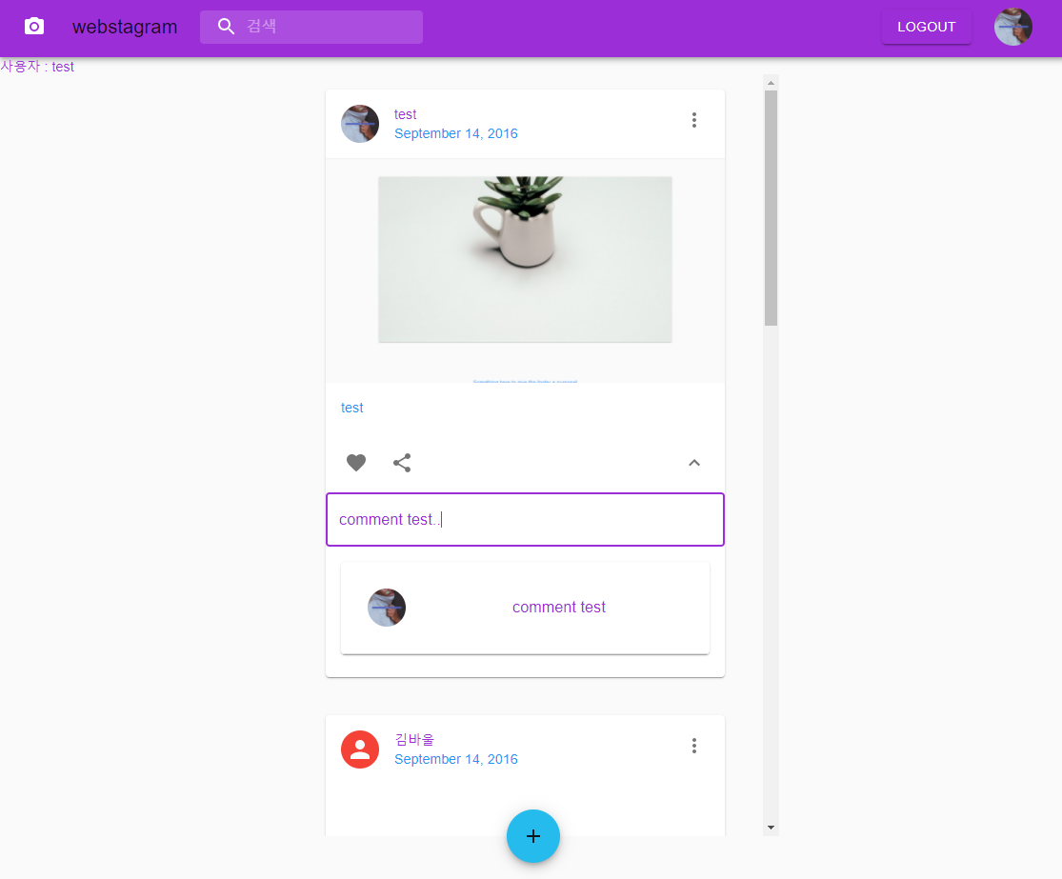
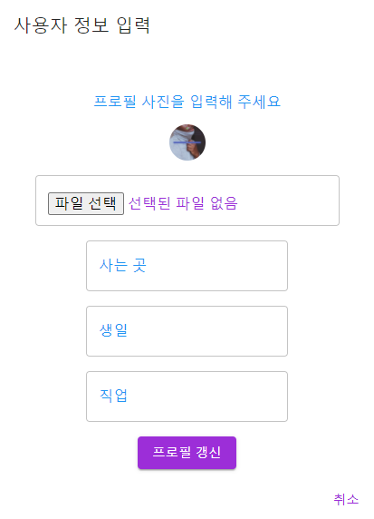
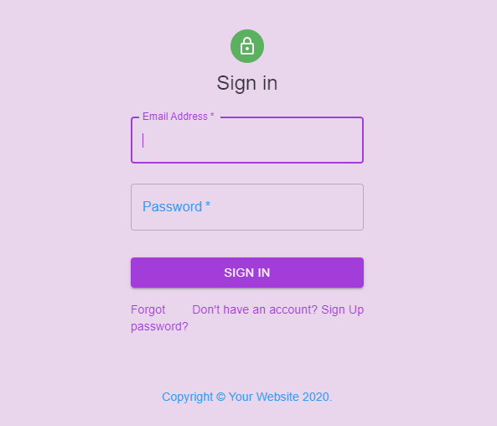
5. 프로젝트 화면
2015
2016
2017
Using these templates in competition is prohibited by the original author

Slide 10
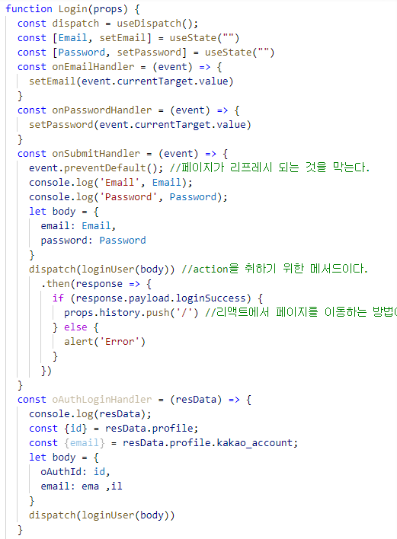
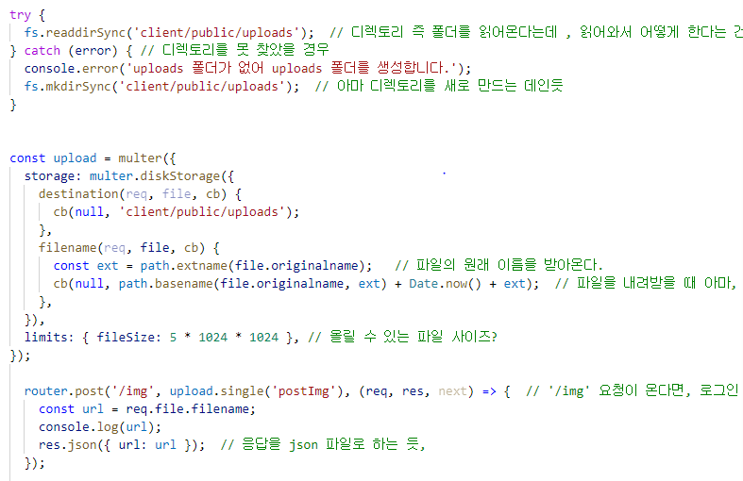
프런트/리액트리덕스
6. 향후 개발 방향과 소스코드
개발 계획 내용
1. 게시물 삭제 및 수정
2. 좋아요 추가 및 취소
3. 팔로잉 및 언팔로우
4. 동영상 업로드
5. 게시물 검색기능
6. 해시태그 등록 및 검색
7. 카카오, 페이스북 등 소셜로그인
0 2
0 3
백/이미지 업로드
Using these templates in competition is prohibited by the original author

